Slide 1
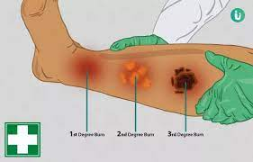
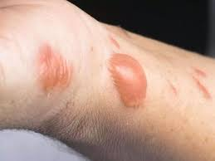
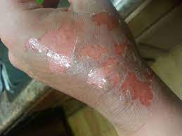
जलने का उपचार और प्रबंधन
पाठ-31
)kjk
fu0@QkekZ0
ftrsanz flag ;kno

Slide 2
उद्देश्यों
इस पाठ के पूरा होने पर, आप निम्न में सक्षम होंगे:
तीन प्रकार के जलने में से प्रत्येक के संकेतों और लक्षणों का उनकी गहराई के अनुसार मिलान करें। शरीर के एक विशिष्ट हिस्से को दिए जाने पर रोगी पर जले हुए कुल शरीर की सतह क्षेत्र (टीबीएसए) को निर्धारित करने के लिए "नाइन का नियम" लागू करें। रासायनिक जलने के पूर्व-अस्पताल उपचार के लिए तीन चरणों की सूची बनाएं।
Cont…

Slide 3
बिजली के जलने के पूर्व-अस्पताल उपचार के लिए तीन चरणों की सूची बनाएं। हीट क्रैम्प, हीट थकावट और हीट स्ट्रोक के तीन संकेतों और लक्षणों की सूची बनाएं और प्रत्येक के लिए सभी पूर्व-अस्पताल उपचार चरणों की सूची बनाएं। हल्के और गंभीर हाइपोथर्मिया दोनों के तीन संकेतों और लक्षणों की सूची बनाएं और पूर्व-अस्पताल उपचार के लिए छह चरणों की सूची बनाएं। शीतदंश के तीन संकेतों और लक्षणों की सूची बनाएं और अस्पताल से पहले के उपचार के लिए तीन चरण बताएं।

Slide 4
जलने के कारण
तापीय, रासायनिक, विद्युत या विकिरण से अत्यधिक गर्मी के संपर्क में आने से होने वाली चोटें। थर्मल: गर्मी (आग, वाष्प और गर्म वस्तुएं), और ठंडी (ठंडी और जमी हुई वस्तुएं)। रासायनिक: इसमें कई कास्टिक जैसे एसिड और क्षार शामिल हैं। विद्युत: बिजली, यानी, घर की धारा, बिजली। विकिरण: पराबैंगनी किरणें (सूर्य के प्रकाश सहित) और रेडियोधर्मी एजेंट।

Slide 5
जलने का वर्गीकरण
गहराई के आधार पर वर्गीकरण।
शरीर की सतह के जलने की सीमा।
बर्न वर्गीकरण (गहराई से)
पल्‍लवग्राही आंशिक मोटाई पूर्ण मोटाई

Slide 6
सतही (प्रथम-डिग्री) जलता है:
इनमें केवल त्वचा की ऊपरी परत (एपिडर्मिस) शामिल होती है। त्वचा का लाल होना और क्षेत्र में कुछ दर्द और सूजन है।

Slide 7
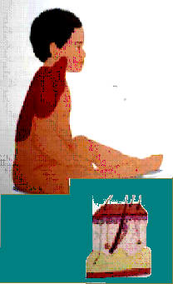
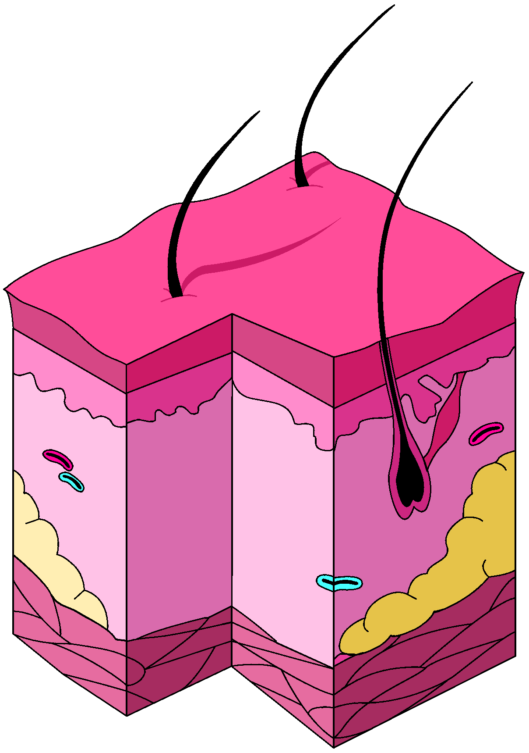
गहराई के आधार पर वर्गीकरण
सतही (प्रथम डिग्री)
साइट पर लाल त्वचा का दर्द
बाहरी त्‍वचा

Slide 8
2) आंशिक मोटाई (दूसरी डिग्री) जलती है:
त्वचा की सतही परत जल जाती है और दूसरी परत क्षतिग्रस्त हो जाती है। इस प्रकार की जलन दर्दनाक होती है। सूजन और छाले होंगे, त्वचा सफेद या लाल दिखाई दे सकती है, नम और धब्बेदार हो सकती है।

Slide 9
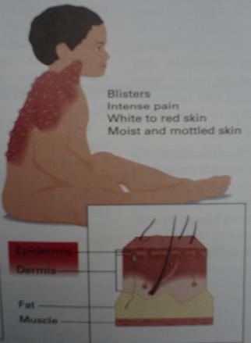
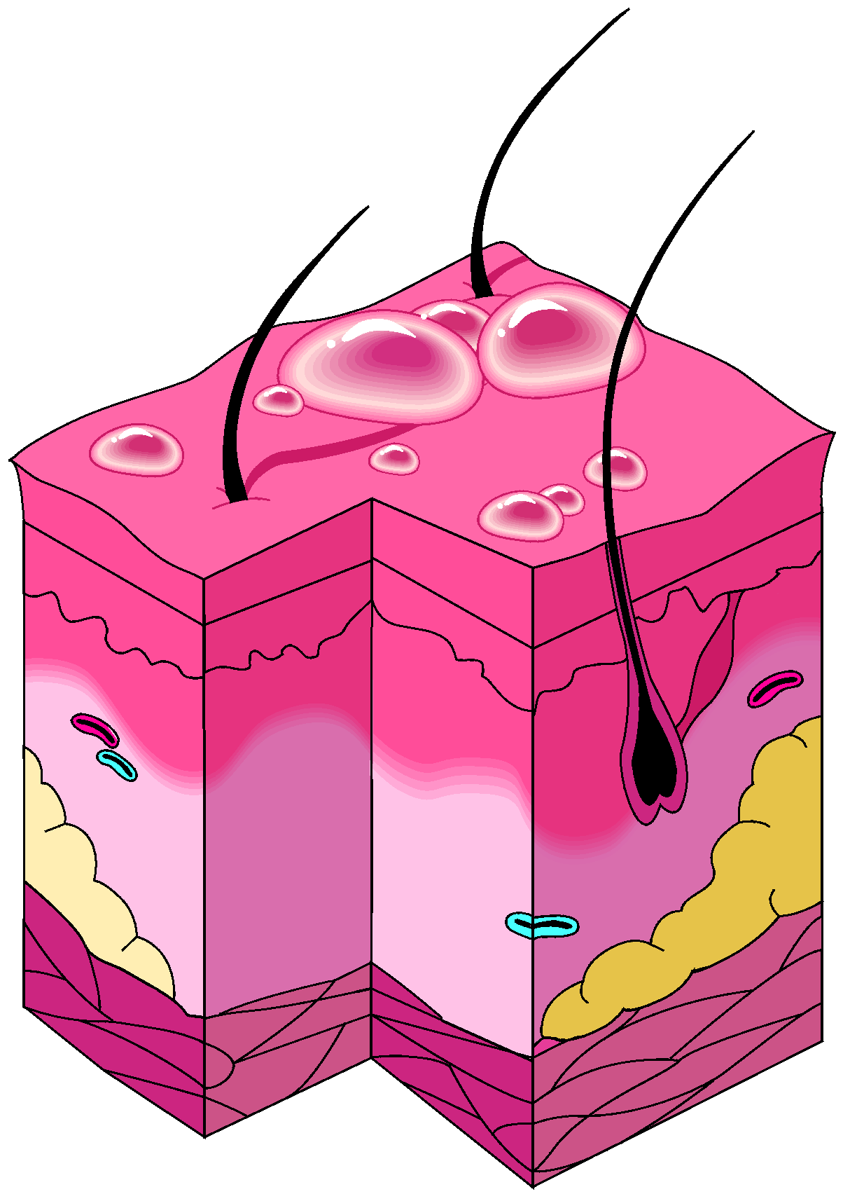
गहराई के आधार पर वर्गीकरण
आंशिक मोटाई (दूसरी डिग्री)
छाले तीव्र दर्द सफेद से लाल त्वचा नम और धब्बेदार त्वचा
बाहरी त्‍वचा डर्मिस

Slide 10
3) पूर्ण मोटाई (थर्ड-डिग्री) जलती है:
त्वचा की सभी परतें जल जाती हैं, जिनमें वसायुक्त परत, मांसपेशियां, रक्त वाहिकाएं और तंत्रिकाएं और कुछ मामलों में हड्डी शामिल हैं।

Slide 11
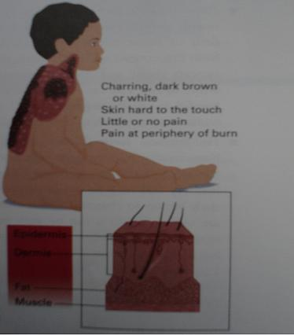
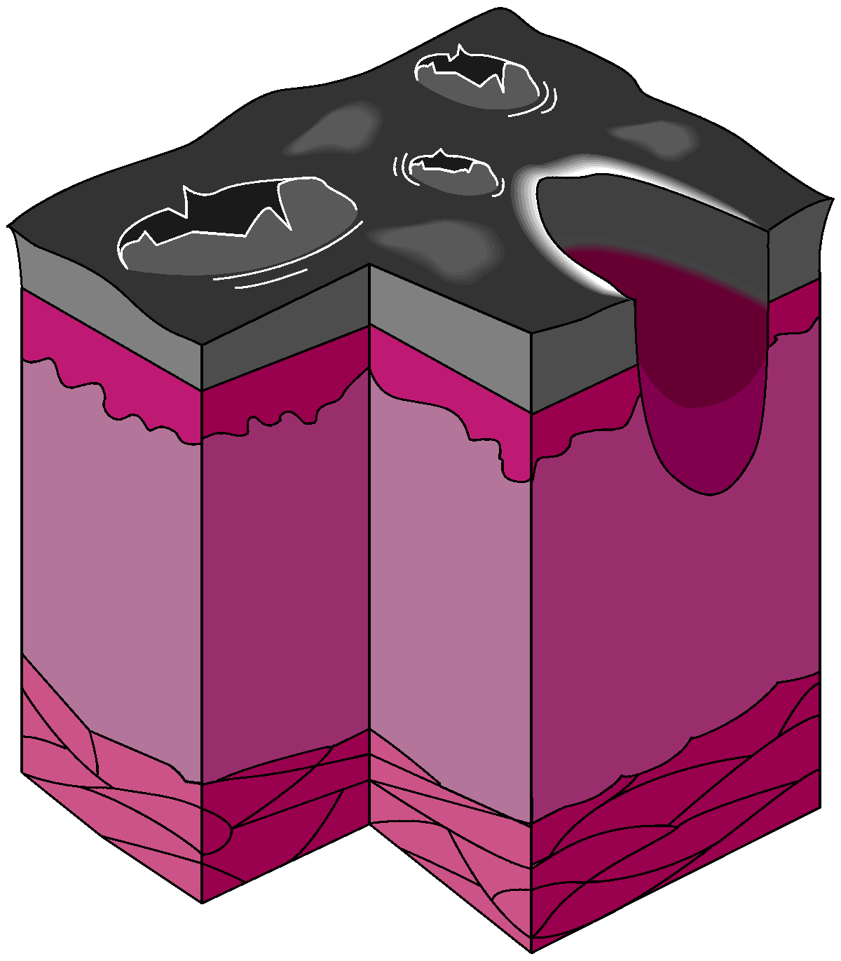
गहराई के आधार पर वर्गीकरण
पूर्ण मोटाई (तीसरी डिग्री)
गहरे भूरे रंग का जलता हुआ या सफेद त्वचा के लिए मुश्किल स्पर्श कम या कोई दर्द नहीं जलने की परिधि पर दर्द
बाहरी त्‍वचा डर्मिस चरबी मांसपेशियां

Slide 12
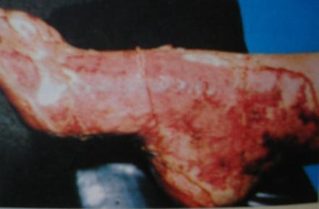
पूर्ण मोटी नेस बर्न

Slide 13
नाइन का नियम (% शरीर की सतह का क्षेत्रफल)
वयस्क बच्चा
सिर और गर्दन 09% 18%
ऊपरी छोर 09% each 09% each
पूर्वकाल ट्रंक 18% 18%
पीछे का ट्रंक 18% 18%
जननांग 01% incl. in ant. trunk
निचले छोर 18% each 14% each
बीएसए 100% 100%

Slide 14
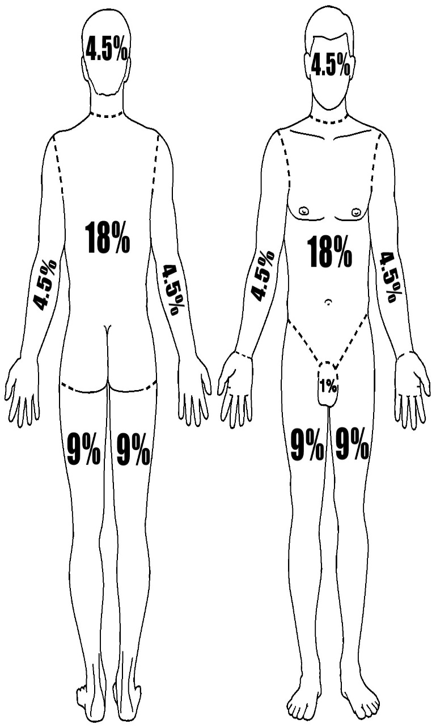
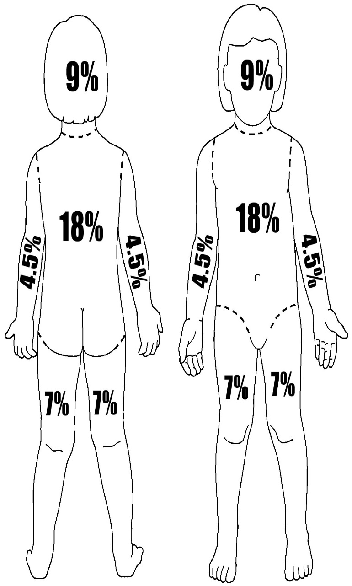
नाइन का नियम
वयस्क
बच्चा

Slide 15
जलने की गंभीरता
रेटिंग में विचार किए जाने वाले दो प्राथमिक कारक जलने की गंभीरता
शरीर की सतह क्षेत्र (बीएसए) जलने का स्थान.
जलने की गंभीरता को निम्नानुसार रेट किया जा सकता है:
मामूली जलन मध्यम जलन गंभीर जलन

Slide 16
जलने की गंभीरता
 | मामूली जलन | मध्यम जलन | गंभीर जलन*
पल्‍लवग्राही जलता | < 50% | > 50% | -
आंशिक मोटाई | 2% - 15% | 15 - 30% | > 30%
पूर्ण मोटाई | < 2% | 2% - 10% | > 10%

Slide 17
अतिरिक्त मुद्दो पर विचार करना
जलने का स्रोत:
–बिजली के जलने से गंभीर आंतरिक क्षति होते हुए छोटी सतह पर चोट लग सकती है.
– रसायनों के रूप में रासायनिक जलन त्वचा पर रह सकती है और लंबे समय तक जलती रह सकती है और/या रक्त प्रवाह में प्रवेश कर सकती है।
– विकिरण जलन आमतौर पर परमाणु स्रोतों से होती है।

Slide 18
शरीर के क्षेत्र जल गए
चेहरा। हाथ और पैर। कमर, जननांग, नितंब और भीतरी जांघें: जोड़ों के आसपास जलन होती है।
अन्य जटिल कारक:
रोगी की उम्र रोगी की पहले से मौजूद बीमारियां।

Slide 19
जलने की चोटों का प्रबंधन
जलने की प्रक्रिया को रोकें। सभी सुलगते कपड़े हटा दें। प्रारंभिक मूल्यांकन। ऑक्सीजन और वेंटिलेशन। जलने की गंभीरता का निर्धारण करें। घाव को बाँझ ड्रेसिंग से ढक दें। रोगी को गर्म रखें और सदमे का इलाज करें।
यदि आपके रोगी की श्वास अपर्याप्त है, तो पूरक ऑक्सीजन के साथ वेंटिलेशन प्रदान करें। ऑक्सीजन 10-15 लीटर/मिनट दें।

Slide 20
नाइन के नियम का उपयोग करके जलने की गंभीरता का निर्धारण करें। वयस्कों में 15% से अधिक या बच्चों में 10% बीएसए शामिल होने वाले किसी भी जलन को द्रव प्रतिस्थापन की आवश्यकता होगी। एक विस्तृत बोर वेनफ्लॉन का उपयोग करके IV एक्सेस स्थापित करें और रिंगर लैक्टेट और रखरखाव डेक्सट्रोज नॉर्मल सेलाइन शुरू करें। सामान्य सूत्र शरीर की सतह के क्षेत्र का कुल प्रतिशत है जो किग्रा x 4 में जला x वजन = एमएल में आयतन है; यह मात्रा पहले 8 घंटों में और दूसरी छमाही अगले 16 घंटों में दी जाती है। जलने को ढक दें। सूखी बाँझ ड्रेसिंग या डिस्पोजेबल बाँझ बर्न शीट का उपयोग करें। जलने पर ग्रीस या वसा, मलहम, लोशन, एंटीसेप्टिक या बर्फ का प्रयोग न करें। किसी भी फफोले को न तोड़ें। यदि जलन में आंख शामिल है, तो दोनों आंखों को ढंकना सुनिश्चित करें। दूसरी या तीसरी डिग्री के जलने वाली उंगलियों को प्रत्येक उंगली को अलग-अलग ड्रेसिंग की आवश्यकता होती है।

Slide 21
रोगी को गर्म रखें और सदमे का इलाज करें। यदि उपलब्ध हो तो Inj. Morphine या Inj. Fortwin 1 amp स्लो IV दें लेकिन श्वसन अवसाद के बारे में सावधान रहें। यदि जलन मध्यम या गंभीर है और जला हुआ क्षेत्र 5% से अधिक है, तो रोगी को अस्पताल की देखभाल के लिए रेफर करें। मामूली जलने में, कैप की तरह व्यापक स्पेक्ट्रम एंटीबायोटिक भी शुरू करें। एम्पिक्लोक्स 500 मिलीग्राम 6 hrly, जस्ता के साथ मल्टीविटामिन, और टी कॉम्बी फ्लेम (टीडीएस) या सेराटी पेप्टिडेज़ संयोजन के साथ विरोधी भड़काऊ

Slide 22
रासायनिक जलने के लिए अस्पताल से पहले का उपचार
तेजी से इलाज जरूरी है। नीचे केवल सामान्य दिशानिर्देश दिए गए हैं। सार्वभौमिक सावधानियों का प्रयोग करें पानी से धोने से पहले चूने के पाउडर जैसे सूखे रसायनों को ब्रश कर लें। कम से कम 20 मिनट या उससे अधिक समय तक क्षेत्र को पानी से धो लें। रोगी को धोते समय कपड़े और गहने निकालें और अलग रख दें। प्रभावित क्षेत्र पर एक बाँझ ड्रेसिंग लागू करें और यदि मामूली है, तो विरोधी भड़काऊ दवाओं के साथ मौखिक एंटीबायोटिक कवरेज शुरू करें। यदि प्रमुख है, तो रोगी को अस्पताल में रेफर करें। सदमे के लिए इलाज करें।

Slide 23
!!! सावधानी:
यदि रोगी दूषित है, तो अपने आप को रसायनों के संपर्क में आने से बचाने के लिए व्यक्ति को दूर से धो लें।
आंखों में रासायनिक जलन का प्रबंधन
कम से कम 20 मिनट के लिए आंखों को तुरंत पानी से धो लें। नल (कम दबाव), बोतल, कांच या अन्य स्रोत से प्रभावित आंख पर पानी का प्रवाह बनाए रखें। रोगी की पलकें खुली रखें। एंटीबायोटिक मरहम या एंटीबायोटिक बूंदें लगाएं और रोगी को अस्पताल/विशेषज्ञ देखभाल के लिए रेफर करें।

Slide 24
बिजली के जलने का प्रबंधन
बिजली की जलन से संबंधित अधिक गंभीर समस्याएं श्वसन और/या कार्डियक अरेस्ट, तंत्रिका तंत्र को नुकसान और आंतरिक अंगों में चोट हैं।
सार्वभौमिक सावधानियों का प्रयोग करें.
बिजली की चोट पीड़ितों पर लंबे समय तक सीपीआर किया जाना चाहिए क्योंकि वे अन्य प्रकार की चोटों की तुलना में लंबे समय तक व्यवहार्य रह सकते हैं। बिजली के जलने की देखभाल किसी भी अन्य प्रकार के जलने के समान है, बिजली के जलने के लिए निम्नलिखित विशिष्ट दिशानिर्देशों का भी उपयोग किया जाता है। प्रारंभिक मूल्यांकन करें। शरीर से गुजरने वाला विद्युत प्रवाह अक्सर कार्डियक अरेस्ट का कारण बनता है। वायुमार्ग के ऊतकों की सूजन के कारण आंशिक वायुमार्ग रुकावट भी मौजूद हो सकती है। जलने का मूल्यांकन करें और कम से कम दो जले हुए क्षेत्रों की तलाश करें: एक वह जगह होगी जहां रोगी ने ऊर्जा स्रोत (अक्सर हाथ) के साथ संपर्क किया हो। दूसरा वह होगा जहां रोगी ने जमीन से संपर्क किया, जहां बिजली शरीर से बाहर निकल गई (अक्सर एक पैर)। जलने पर सूखी, बाँझ ड्रेसिंग लगाएं। ऑक्सीजन प्रशासन सहित सदमे के लिए इलाज करें।

Slide 25
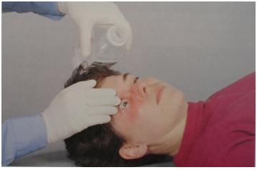
आंखों में रासायनिक जलन के लिए अस्पताल से पहले का उपचार
रासायनिक जलन में आंखों को फ्लश करना और धोना

Slide 26
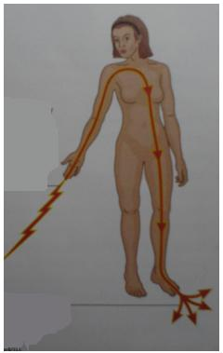
बिजली जलती है
विद्युत प्रवाह प्रवेश के बिंदु पर ऊतक को गंभीर रूप से नुकसान पहुंचाता है, फिर नसों और रक्त वाहिकाओं के साथ आगे बढ़ता है और ऊतक मृत्यु के एक कोर को पीछे छोड़ देता है।
श्वसन गिरफ्तारी
कार्डियक अरेस्ट
प्रवेश
निकास बिंदु

Slide 27
बिजली की चोट पीड़ितों पर लंबे समय तक सीपीआर किया जाना चाहिए क्योंकि वे अन्य प्रकार की चोटों की तुलना में लंबे समय तक व्यवहार्य रह सकते हैं।

Slide 28
बिजली के जलने के लिए अस्पताल से पहले का इलाज
प्रारंभिक मूल्यांकन करें। जलने का मूल्यांकन करें और कम से कम दो जले हुए क्षेत्रों की तलाश करें: जलने पर सूखी, बाँझ ड्रेसिंग लगाएं। सदमे के लिए इलाज करें।

Slide 29
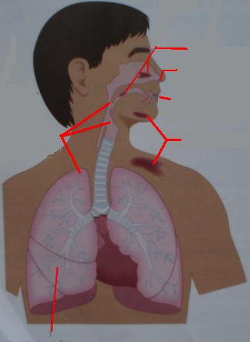
साँस लेने की चोट के संकेत और लक्षण
नाक के बाल गाए। चेहरे और अन्य जलन। सांस की तकलीफ, खांसी, स्वर बैठना, कालिख थूक। सांस पर कालिख या धुएँ के रंग की गंध। श्वसन संकट, शोर श्वास, प्रतिबंधित छाती आंदोलन. सायनोसिस।
1
4
6
3
2
5

Slide 30
साँस लेना की चोट के लिए अस्पताल से पहले का उपचार
यदि आवश्यक हो तो ऑक्सीजन दें। रोगी के वायुमार्ग और श्वास की निगरानी करें। हवादार करने के लिए तैयार रहें।

Slide 31
कोई भी प्रश्न?

Slide 32
धन्यवाद

Slide 33
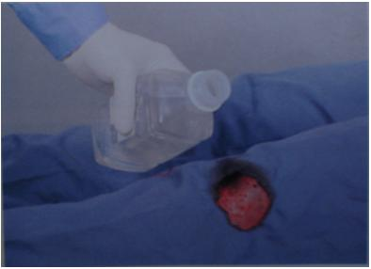

Slide 34
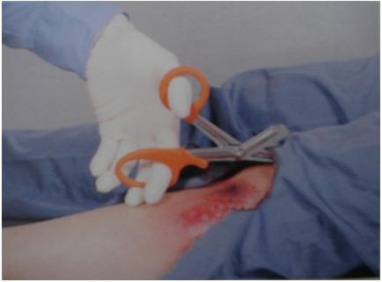

Slide 35
